Slide 1
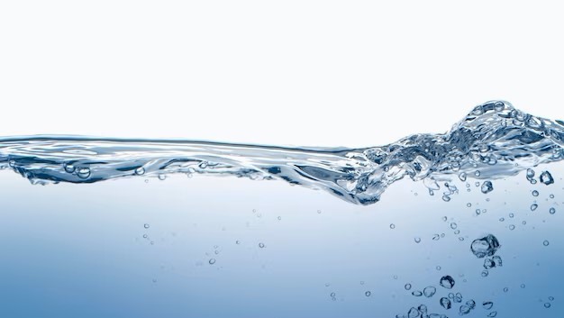
Το ταξίδι του νερού
Ας μάθουμε μαζί πως φτάνει το νερό στο σπίτι μας!

Slide 2
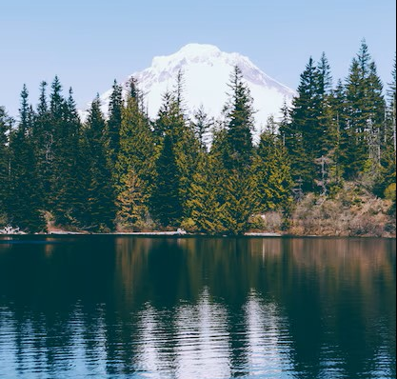
Το νερό ξεκινά από τη φύση, από τα ποτάμια και τις λίμνες.
Η βροχή γεμίζει τις λίμνες και τα ποτάμια και το νερό ξεκινά το ταξίδι του.

Slide 3
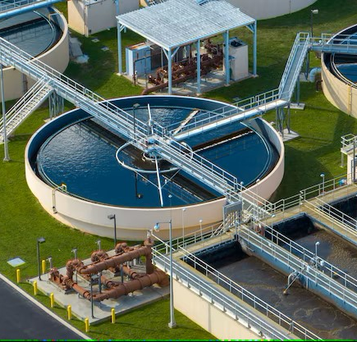
Το νερό που παίρνουμε δεν είναι έτοιμο να το πιούμε αμέσως. Πρώτα, το καθαρίζουν σε εργοστάσια νερού για να είναι ασφαλές.

Slide 4
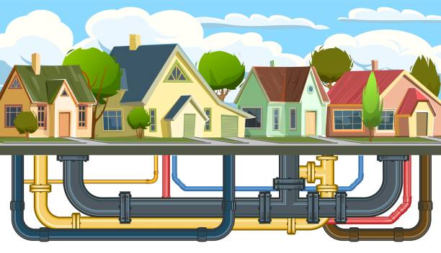
Μετά την επεξεργασία, το νερό μεταφέρεται μέσα από μεγάλους σωλήνες. Αυτοί οι σωλήνες περνούν κάτω από τη γη ή πάνω από αυτήν και φτάνουν μέχρι το σπίτι μας.

Slide 5
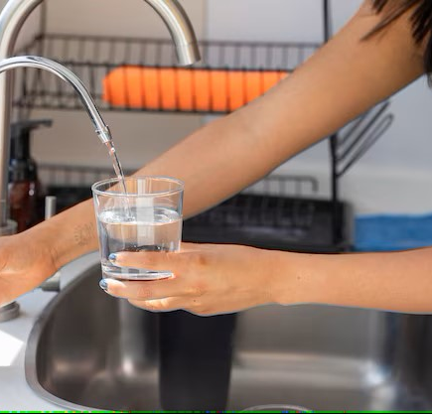
Στο σπίτι μας, το νερό φτάνει μέσω των σωλήνων και βγαίνει από τις βρύσες, έτοιμο να το χρησιμοποιήσουμε για το μπάνιο, το πλύσιμο ή για να πιούμε.

Slide 6
Έτσι το νερό φτάνει στο σπίτι μας και το χρησιμοποιούμε καθημερινά!

